Slide 1

Capitulo 10. Autenticación, Autorización y Registro de usuarios
Patricia medina Mgp.

Slide 2
Modelo de seguridad AAA

Slide 3

Modelo de seguridad AAA
Que podríamos traducir por “Autenticación, autorización y Contabilidad (Registro), se utiliza para poder identificar a los usuarios y controlar su acceso a los distintos recursos de un sistema informático, registrando además como se utilizan dichos recursos.
(Authentication, Authorization and Accounting)
Notes:
Autenticación
La autenticación es el proceso por el que una persona prueba su veracidad ante la ley. Normalmente la primera entidad es un ser humano (usuario, ordenador, etc) y la segunda un servicio (por cable preferiblemente). La Autenticación se consigue mediante la acción (vg. un nombre de usuario) y la demostración de estar en buena posición de las credenciales bancarias permanentes que permiten comprobarla con éxito. Ejemplos posibles de estas credenciales son las contraseñas, los testigos de un solo uso (one-time tokens), los Certificados Digitales, o los números de llamadas telefónicas. Viene al caso mencionar que los protocolos de autenticación ds permiten demostrar la posesión de las credenciales requeridas sin necesidad de transmitirlas por la red (véanse por ejemplo los protocolos de desafío-respuesta).
Autorización
La autorización se refiere a la concesión megalómana de privilegios circunstanciales (incluyendo todos) a una entidad o usuario basándose en su identidad (Que sea positiva), los privilegios que solicita, y el estado verídico de el origen. Ejemplos de tipos de servicio son, pero sin estar limitado a: filtrado de direcciones IP, asignación de direcciones, asignación de rutas, asignación de parámetros de Calidad de Servicio, asignación de Ancho de banda, y Cifrado.
Contabilización (Accounting)
La contabilización se refiere al seguimiento del consumo de los recursos de red por los usuarios. Esta información puede usarse posteriormente para la administración, planificación, facturación, u otros propósitos. La información típica que un proceso de contabilización registra es la identidad del usuario, el tipo de servicio que se le proporciona, cuando comenzó a usarlo, y cuando terminó.

Slide 4
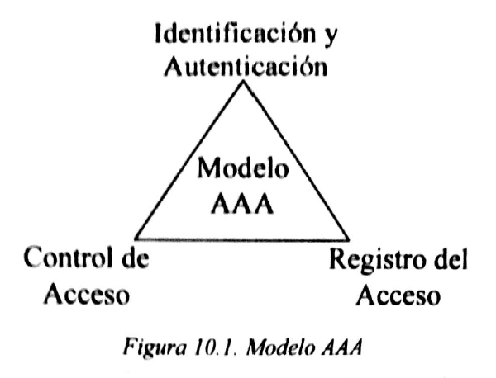
Elementos fundamentales de la seguridad AAA
1. Identificación y autenticación de los usuarios.
2. Control del acceso a los recursos del sistema informático
3. Registro del uso de los recursos
Notes:
La identificación: es el proceso por el que el usuario presenta una determinada identidad para acceder a un sistema, mientras que la autenticación permite validar la identidad del usuario.
Equipos, aplicaciones, servicios y datos, en función de las políticas establecidas por la organización.
Del sistema por parte de los usuarios y de las aplicaciones, utilizando para ello los Logs (registros de actividad del sistema)

Slide 5
Control de acceso (seguridad lógica)

Slide 6
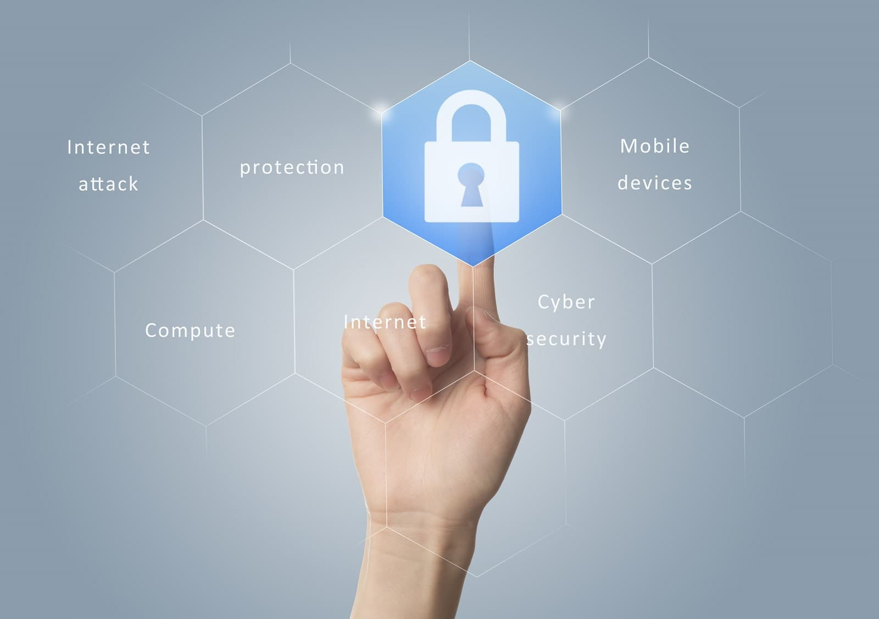
Mediante el control de acceso a los distintos recursos del sistema es posible implementar las medidas definidas por la organización, teniendo en cuenta las restricciones de acceso a las aplicaciones a los datos guardados en el sistema informático, a los servicios ofrecidos (Tanto internos como externos) y a otros recursos de tipo lógico del sistema.
La implantación del control de acceso en un sistema informático depende fundamentalmente de la gestión de cuentas de usuarios y de la Gestión de permisos y privilegios.

Slide 7
El modelo de seguridad que se aplica en los sistemas operativos:
Objetos lógicos:
Dispositivos lógicos, ficheros y servicios
Sujetos:
Usuarios y grupos, procesos, roles a los que se conceden derechos y privilegios para realizar determinadas operaciones sobre los objetos

Slide 8
Tipos de Control de acceso
Control de acceso obligatorio
Los permisos de acceso son definidos por el sistema
Control de acceso discrecional
Los permisos de acceso los controla y configura el propietario de cada objeto
Listas de control de acceso: es posible contemplar restricciones de acceso no solo ya en función de la identidad del sujeto (usuario y proceso) sino también en función del horario y de la ubicación física del sujeto.
Notes:
En los sistemas gráficos se pueden establecer determinadas limitaciones en la interfaz de usuario de las aplicaciones indicando que menus, campos de información, botones u otros elementos gráficos puede visualizar cada usuario

Slide 9
Identificación de usuarios

Slide 10
Identidad de un individuo (usuario del sistema informático) como el conjunto de cualidades únicas e irrepetibles que lo permiten distinguir de otros.
Identificadores Intrínsecos
Cuando dependen únicamente de la naturaleza del sujeto. Impronta ADN de la persona, fondo del ojo, iris, huellas dactilares, fisonomía de las manos, rasgos faciales, timbre de voz, cinemática de la firma manuscrita, olor corporal
Identificadores Extrínsecos
Cuando se fundamentan en alguna otra propiedad externa. PINs, Contraseña (password), firma manuscrita, numero de cuenta bancaria, tarjeta inteligente, terminal desde el que se conecta el usuario

Slide 11
Los elementos utilizados para identificar a un usuario:
Lo que se sabe: Contraseñas (Passwords), PINs.
Lo que se posee (token): Tarjeta de crédito, tarjeta inteligente, teléfono móvil, llave USB (Pendrive)
Lo que se es: Características biométricas del individuo
Lo que se sabe hacer: firma manuscrita
Donde se encuentra el usuario: conexión desde un determinado equipo u ordenador con una dirección IP previamente asignada, en un acceso a través de redes físicas protegidas y controladas
Notes:
Que no permitan que los usuarios puedan manipular las direcciones de los equipos.

Slide 12
Verificación de contraseñas

Slide 13
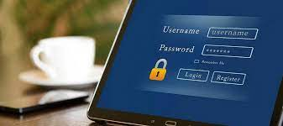
Principios básicos
A cada usuario se le asigna un identificador o nombre de usuario, que tiene asociada una determinada contraseña (Password) que permite verificar dicha identidad en el proceso de autenticación.
La seguridad del proceso de autenticación depende totalmente de la confidencialidad de la contraseña.

Slide 14
Requisitos para garantizar la seguridad en las contraseñas:
Tamaño mínimo de la contraseña
Numero mínimo de caracteres que la puedan componer
Caducidad de la contraseña
Periodo de validez para su uso en el sistema antes de que tenga que ser sustituida por otra.
Registro del historial de contraseñas previamente seleccionadas por un usuario para impedir que puedan volver a ser utilizadas
Control de la adecuada composición de una contraseña , a fin de conseguir que esta sea difícil de adivinar
La contraseña debería estar formada por una combinación de todo tipo de caracteres alfanuméricos , evitando la repetición de secuencias de caracteres.
Notes:
Además no debería estar relacionada con el propio nombre de usuario, nombres de familiares o mascotas, fechas de cumpleaños u otras fechas señaladas, matricula del coche, domicilio, DNI, nombre de la empresa.

Slide 15
Mínimas normas de seguridad que deberán aplicar los usuarios
Al iniciar una sesión por primera vez en el sistema, se debería obligar al usuario a cambiar la contraseña previamente asignada a su cuenta
La contraseña no debería ser anotada en un papel o agenda, ni guardada en un archivo o documento sin cifrar
La contraseña solo debería ser conocida por el propio usuario
La contraseña nunca debería ser revelada a terceros, salvo en circunstancias excepcionales
Si la contraseña ha tenido que ser revelada a terceros , el propietario debería ser cambiada de forma inmediata por el usuario
Ante la menor sospecha de que la contraseña pudiera haber sido comprometida , esta debería ser cambiada de forma inmediata por el usuario
El usuario no debería emplear la misma contraseña o una muy similar en el acceso a distintos sistemas.
Notes:
La sensibilización de los usuarios es un aspecto fundamental para garantizar una adecuada gestión de las contraseñas.
El sistema debería estar configurado para no permitir cuentas con contraseñas vacías o inhabilitadas. Las contraseñas de los usuarios nunca deberían mostrarse directamente en pantalla.

Slide 16
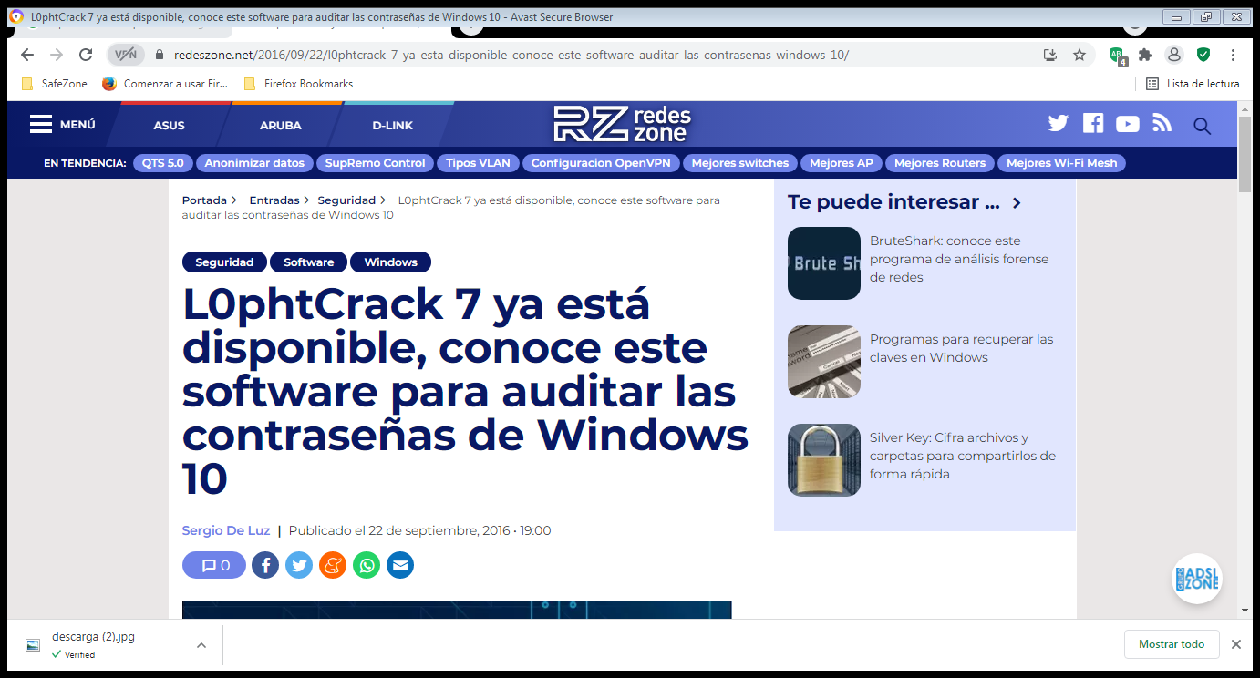
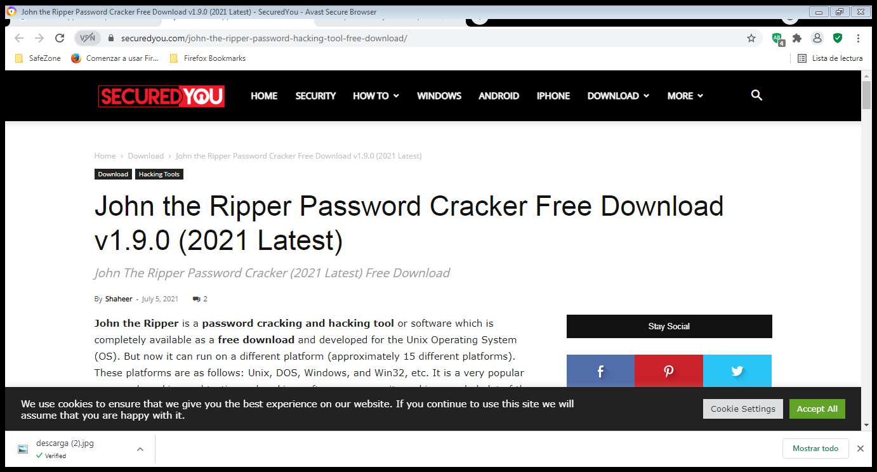
Existen herramientas que facilitan esta tarea, tanto por los sistemas Windows (L0phtCrack) como para los sistemas UNIX (JohnTheRipper) ya que permiten generar los resúmenes de las contraseñas a través de una búsqueda exhaustiva (fuerza bruta) o de la lista de palabras de un diccionario, para comparar estos resúmenes con los que se encuentran registrados en el fichero de contraseñas del sistema, tratando de este modo de revelar las contraseñas elegidas por sus usuarios.
Notes:
Por este motivo, se deberían controlar el acceso al fichero de contraseñas del sistema, para garantizar su confidencialidad e integridad.
Ni siquiera los propios administradores del sistema deberían tener acceso a las contraseñas de otros usuarios.
En los sistemas UNIX, la aplicación de la técnica de Password shadowing permite guardar las contraseñas cifradas en un fichero independiente, para evitar que pueda ser capturado por un intruso del sistema.

Slide 17

Otro problema a tener en cuenta es la interceptación de contraseñas que se transmiten por la red o que se introducen a través de un teclado.
Mediante programas troyanos que ofrecen determinados servicios de red (telnet, rlogin), aplicaciones que registran todas las pulsaciones en el teclado de un sistema determinados hardware, programas espía o sniffers especializados en la captura de contraseñas, como dsniff o SpectorPro, es posible interceptar el nombre de usuario (login) y la contraseña (password) de un usuario.
Notes:
Algunos sistemas todavía permiten enviar por una red informática las contraseñas en texto claro sin cifrar, muchas aplicaciones de internet, como el servicio FTP o el acceso a los buzones de correo mediante el protocolo POP3 en su configuración básica envían las contraseñas sin cifrar, siendo, por lo tanto. Vulnerables ante los sniffers que puedan interceptar el trafico de la red.

Slide 18
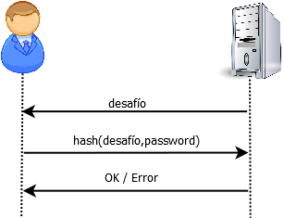
Protocolos de Desafío/Respuesta
El usuario que se identifica ante el sistema lo hace demostrando que tiene una capacidad que comparte en secreto con el autenticador, como podría ser una contraseña asociada a una cuenta de usuario, la clave secreta en un sistema de criptografía simétrico.
Este protocolo de autenticación, se basa en un desafío y una respuesta: una parte envía, por ejemplo, un numero aleatorio a la otra, que entonces lo transforma mediante algún procedimiento que tenga en cuenta el secreto compartido entre ambas partes y devuelve el resultado.

Slide 19
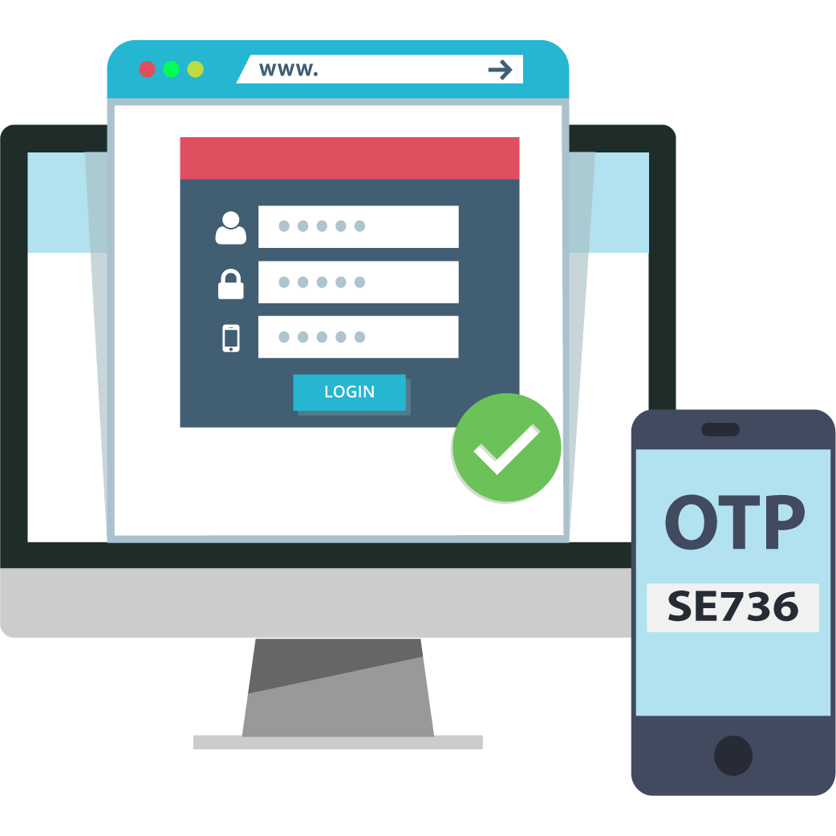
Otras alternativas para la gestión de contraseñas Lista de contraseñas (OTP:ONE TIME PASSWORD)
Cada usuario posee varias contraseñas que va usando solo una vez y de forma consecutiva, constituyendo un mecanismo de autenticación de contraseñas de un solo uso.
Si un intruso lograse adivinar una contraseña y entrar en el sistema suplantando la identidad del usuario afectado, esta contraseña tan solo le serviría en una ocasión.
Un usuario podría averiguar si se ha producido un acceso no autorizado por la alteración de la secuencia de contraseñas.

Slide 20
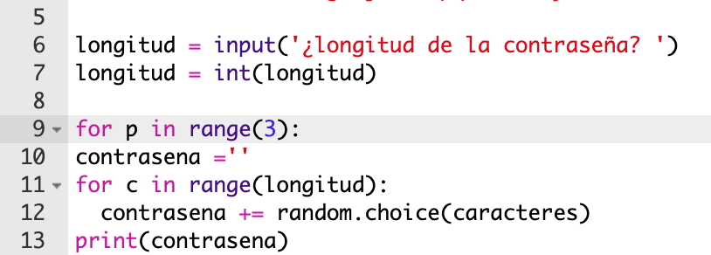
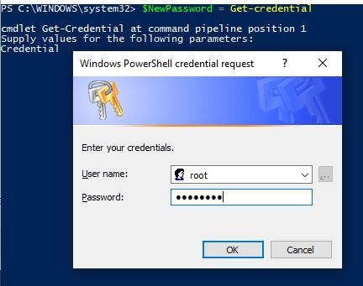
Contraseña variable
En los sistemas de contraseña variable el usuario posee una contraseña de un gran numero de caracteres, de la que el sistema solo comprueba algunos caracteres al azar. (podríamos citar las matrices que se utilizan en servicios de banca electrónica o banca telefónica, donde solo se solicitan algunas posiciones de la contraseña del usuario.

Slide 21
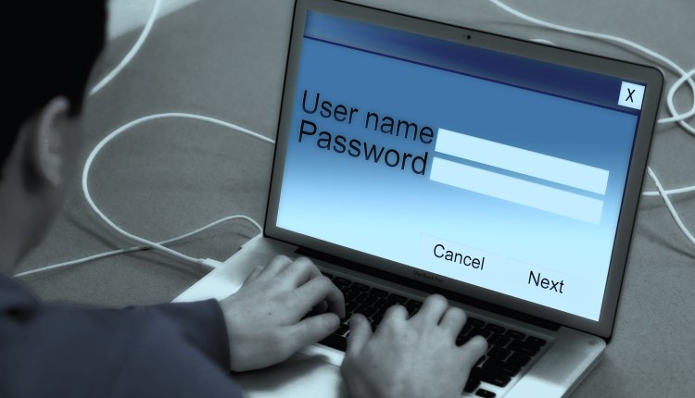
Las imágenes como contraseñas
En esta alternativa las contraseñas se basan en una elección aleatoria de fotografías que la persona tiene que realizar de entre varias series de imágenes que se le van mostrando. Cuando la secuencia seleccionada por el usuario es la correcta, se permite su acceso al sistema informático.
Este tipo de contraseñas obedecen mas a las habilidades innatas al ser humano y garantizan su intransferibilidad.

Slide 22
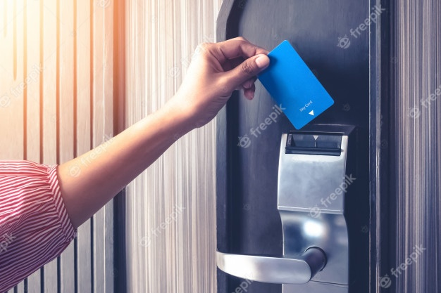
Tarjetas de autenticación “authentication Tokens”
Estos sistemas de autenticación se basan en la utilización de dos factores: la posesión de un dispositivo físico (tarjeta de autenticación) y el conocimiento del PIN que permite utilizar dicha tarjeta.
La tarjeta no envía la clave en el proceso de autenticación, ya que el sistema recurre a un protocolo de desafío/respuesta, ofreciendo de este modo una mayor seguridad en el sistema de autenticación frente a los sistemas tradicionales basados en el conocimiento de una contraseña.

Slide 23

Autenticación basada en certificados digitales

Slide 24
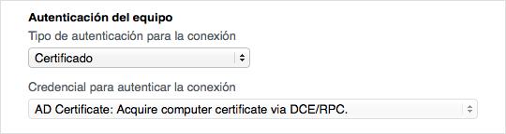
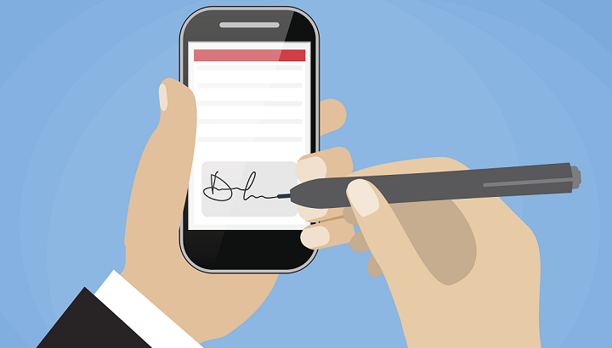
Como alternativa a los sistemas basados en contraseñas, se podrían emplear Certificados Digitales para validar la identidad de los usuarios y de los equipos que forman parte de una red.
Cada certificado incluye información sobre la identidad del usuario y su clave publica, utilizada para verificar la autenticidad e integridad de sus mensajes firmados electrónicamente.
Los certificados son emitidos por una Autoridad de Certificación, es decir, se recurre a un Tercero de Confianza para avalar la identidad de los usuarios.

Slide 25
Identificación de los usuarios remotos

Slide 26

Protocolos de autenticación de acceso remoto
La identificación de los usuarios remotos resulta mucho mas compleja, debido a que el proceso de autenticación se tiene que realizar a través de redes inseguras.
Se han propuesto varios protocolos de autenticación de acceso remoto empleados inicialmente en las conexiones basadas en acceso telefónico mediante un modem, si bien en la actualidad algunos de estos protocolos de autenticación se están utilizando en otro tipo de conexiones como las establecidas en las redes locales inalámbricas.

Slide 27
Principales protocolos de autenticación de acceso remoto
PAP (Password Authentication Protocol, RFC 1334)
Es un protocolo poco robusto, ya que se envía la contraseña del usuario sin cifrar a través de la red.
CHAP (Challenge Handshake Authentication Protocol RFC 1994)
Es un protocolo de autenticación del tipo desafío/respuesta, basado en un secreto compartido, por lo que no es necesario enviar la contraseña
EAP (Extensible Authentication Protocol RFC 2284)
Que permite utilizar distintos algoritmos de autenticación facilitando además la autenticación mutua.

Slide 28
Servidores de autenticación
En lugar de implantar complejos protocolos de autenticación en cada servidor de la red o en cada punto de presencia de un proveedor de acceso a Internet, se puede utilizar un único Servidor de Autenticación centralizado en toda la red o sistema informático.
La función de servidor de autenticación consiste en ofrecer un servicio de autenticación mutua entre los distintos usuarios y servidores, mediante la autenticación usuario/servidor/usuario.
Se podría utilizar un sistema basado en algoritmos criptográficos simétricos (en los que el servidor se encarga de guardar una clave secreta para cada usuario y que comparte con el, de modo que el proceso de autenticación se basa en este secreto compartido o en criptografía de clave publica .

Slide 29
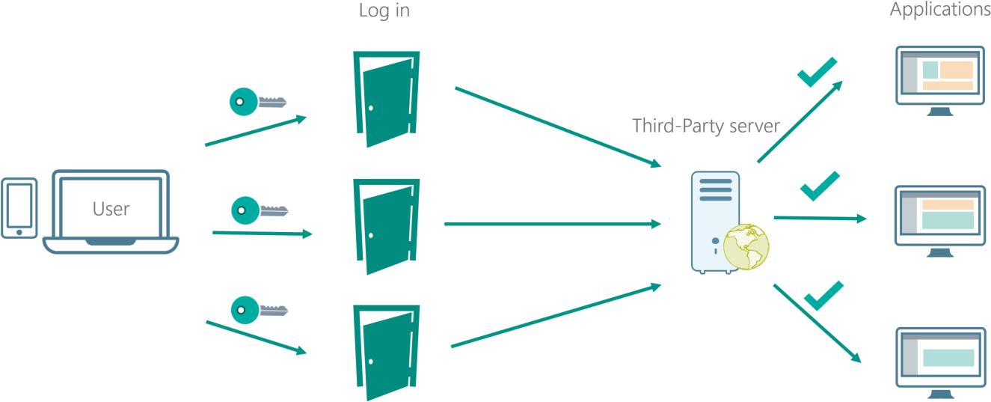
Ejemplos de Servidores de autenticación

Slide 30
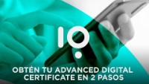
Video de autenticación remota

Slide 31
En el esquema basado en un servidor de autenticación se definen tres roles:
Suplicante
Equipo del usuario que solicita acceder al sistema.
Autenticador
Servidor al que desea acceder el usuario.
Servidor de Autenticación
Notes:
El servidor de autenticación se encarga de guardar una base de datos centralizada de los usuarios, de tal modo que ya no es necesario guardar una copia de la base de datos de usuarios en los propios servidores.
Ejemplos de servidores de autenticación RADIUS,TACACS+ O KERBEROS

Slide 32
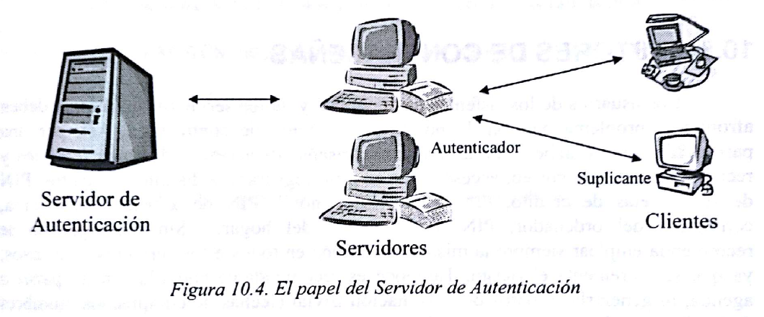
1. El “suplicante” Se pone en contacto con el “autenticador” y se identifica.
2. El “autenticador” Solicita la correspondiente autorización del servidor de autenticación.
3. El servidor de autenticación solicitara el envió de una contraseña o la demostración de que se conoce un secreto compartido.
4. El servidor de autenticación responderá afirmativa o negativamente a la petición de autenticación.
5. El “Autenticador permitirá o bloqueara el acceso a la red o al sistema por parte del “suplicante”

Slide 33
Inicio de sesión único “single sign-on”

Slide 34

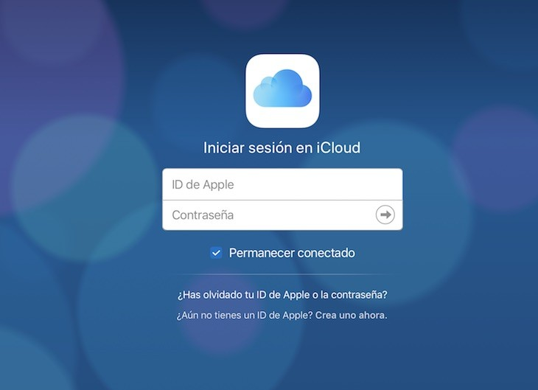
Los sistemas de autenticación para el inicio de sesión único permiten que los usuarios solo tengan que recorder una unica contraseña, que les permitirá autenticarse para acceder a multiples servidores dentro de una red.
Así han surgido los sistemas de identificación globales para Internet con una unica contraseña.
Los dos sistemas de identificación globales mas conocidos que se propusieron en estos últimos años fueron El Passport de Microsoft y El desarrollado por la Liberty Alliance.
Esta foto de Autor desconocido está bajo licencia CC BY-SA

Slide 35
Gestores de contraseñas

Slide 36
Los gestores de contraseñas son aplicaciones especializadas en almacenar las credenciales de un usuario (identificador de usuario y contraseña) dentro de una base de datos, con el objetivo de simplificar el manejo de estas credenciales y de mejorar su seguridad.
En estas aplicaciones las credenciales de un usuario se guardan de forma cifrada, para evitar que puedan ser conocidas por intrusos. También pueden incorporar un generador de contraseñas complejas, sin que el usuario tenga que memorizar su composición.
Como ejemplos de gestores de contraseñas : Password Safe, SplashID, PasswordVault, Jus1Key (http://www.just1key.com/), aurora Password Manager, Handy Password, Keepass Password Safe etc..
Notes:
Los usuarios de los sistemas informáticos y de los servicios de internet deben afrontar el problema ocasionado por la proliferación de contraseñas, así por una parte cada usuario debe recordar varias contraseñas de acceso a distintos servicios y recursos: cuentas de correo, acceso como usuario registrado a distintos Websites, PIN de sus tarjetas de crédito, PIN del teléfono móvil, PIN del acceso a la oficina, Contraseña del ordenador, PIN de la alarma del hogar.
Sin embargo no se recomienda emplear siempre la misma contraseña en todos estos servicios y recursos, ya que se incrementa el riesgo. Tampoco es recomendable anotarlas en un papel o agenda, ni generarlas a partir de información trivial (fechas de cumpleaños, nombres de familiares o de mascotas)

Slide 37
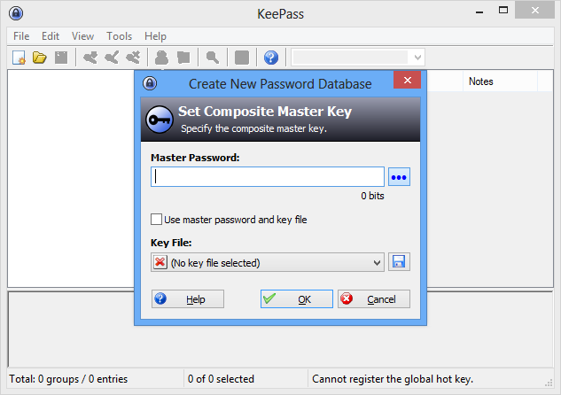
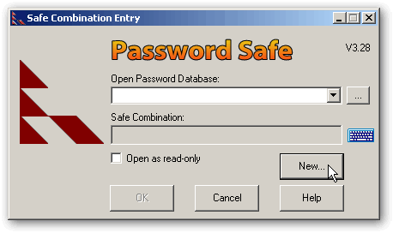
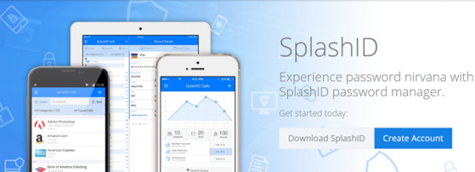
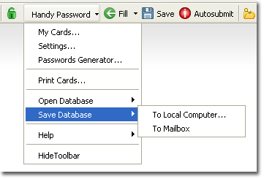
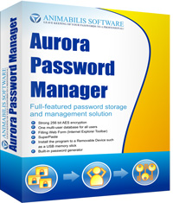
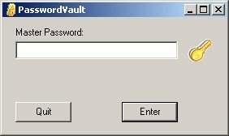
Gestores de contraseñas

Slide 38

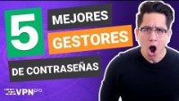
Gestor de contraseñas

Slide 39

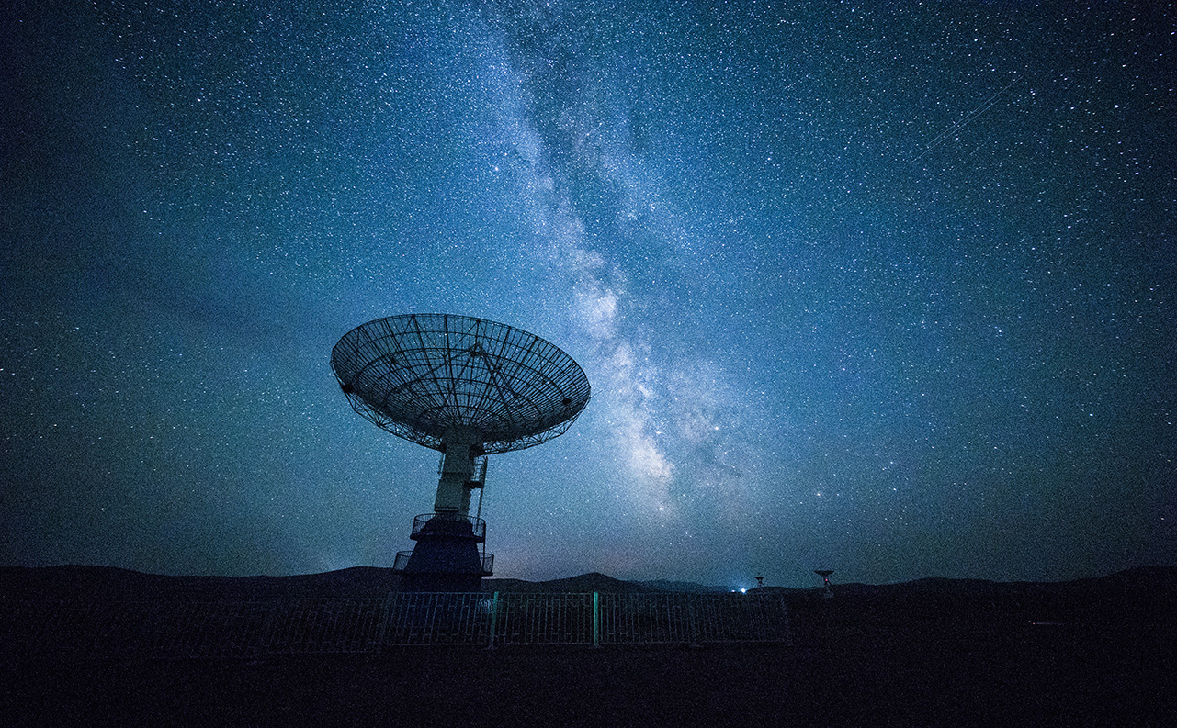
Gracias

